Slide 1
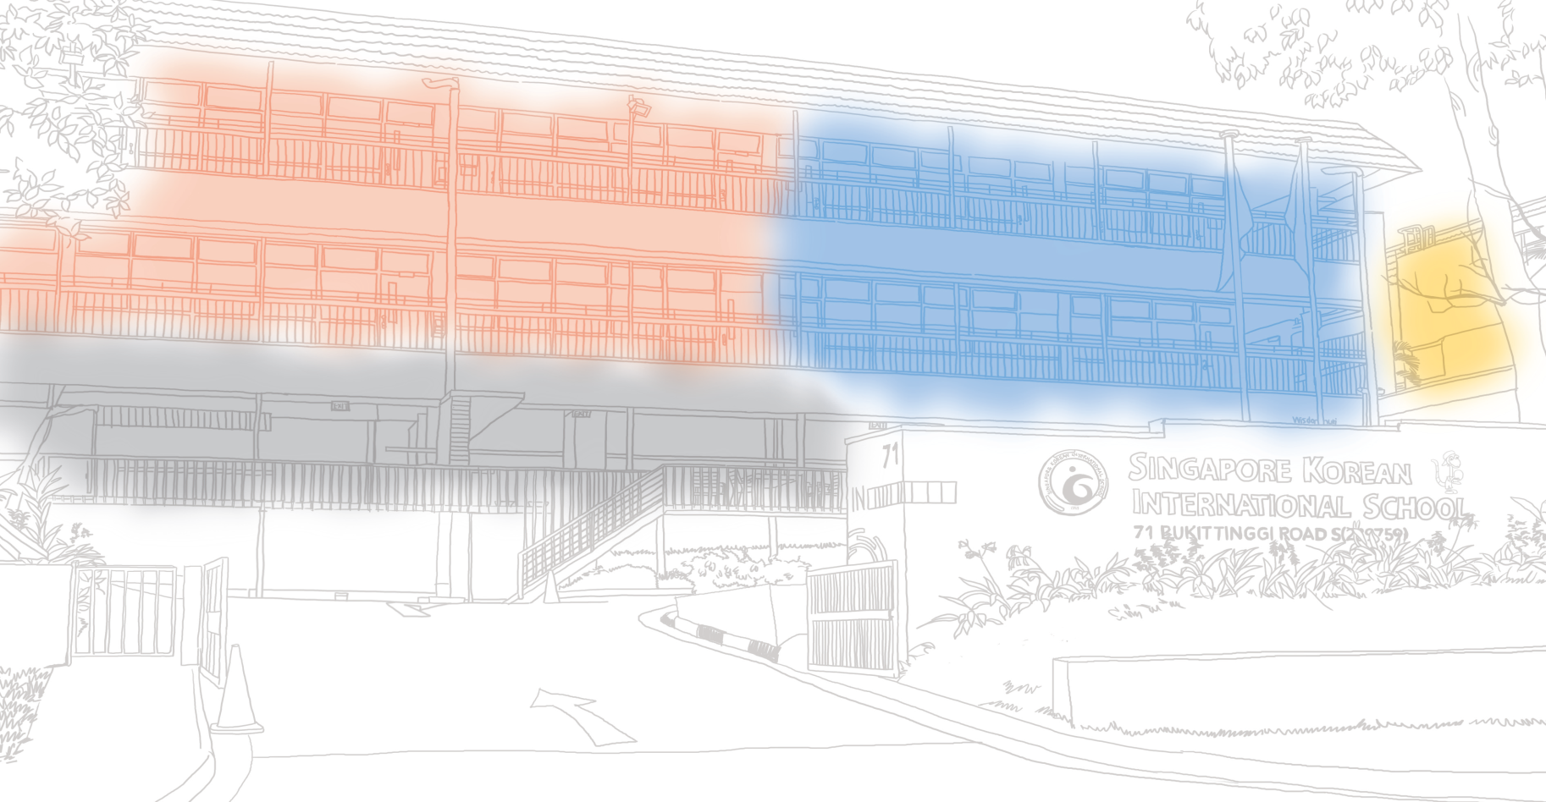

Singapore Korean International School

Slide 2


Singapore Korean Int’l School 조승원
반갑습니다.
안산해솔중학교 수학과 조승원

Slide 3
Singapore Korean Int’l School 조승원
영화를 통해 수학교육의 대중화를 꿈꾸다.
1. 영화를 좋아함.
2. 아이들의 수학적 호기심과 흥미가 유발됨.
3. 영화속 수학 개념 또는 내용 찾기
4. 수학 자료 조사 또는 활동지 작성.

Slide 4

Singapore Korean Int’l School 조승원
인생작 ‘뷰티풀 마인드’
수학자 존내쉬의 삶과 업적
반전 있는 드라마
암호학자가 되고 싶다는 학생
수학내용 찾기 및 소감문작성

Slide 5

Singapore Korean Int’l School 조승원
미국드라마 ‘넘버스’
7대 밀레니엄 난제 조사
RSA 인터넷 암호체계
필즈상의 역사와 의미
리만가설(NHK 다큐감상)

Slide 6
Singapore Korean Int’l School 조승원
영상으로 수학 만나기
(영화, 드라마, 각종 수학 강연, EBS, BBC, NHK다큐멘터리 등 활용중)
카오스 재단 특강
2017 서울대학교 공개강연 : 피카츄는 뚱뚱할까?
1부(0:36) https://tv.naver.com/v/1531742
2018 봄 카오스 강연 게임이론 – 인간의 행동을 예측하다
⇒ 유튜브에서 ‘인간의 행동을 예측하다’를 검색해서 6부작 감상 1부(0:20) https://www.youtube.com/watch?v=ID5hGvGz39o 2부
Ted 강연 (한글 번역 됨)
수학 강연 3종 세트
1부 사랑의 수학 (0:17) https://www.youtube.com/watch?v=ZEpU1H5BuR4
EBS 다큐프라임 특강
EBS 다큐프라임 넘버스(286회) - 2부 천국의 사다리, ∞(무한)
(0:48) https://www.youtube.com/watch?v=-aZhhtKtRR0
EBS 다큐프라임 넘버스(289회) - 5부 천공의 수, 허수 I
수학의 3대 난제
일본 NHK 다큐 – 마성의 난제 리만 가설(0:49)
https://djdream.tistory.com/170
영국 BBC 다큐 – 페르마의 마지막 정리
한국 EBS 다큐프라임 – 사라진 천재 수학자 (푸앙카레의 추측)
[기타] 영화, 드라마: 넘버스(에밀리), 뷰티풀마인드, 박사가 사랑한 수식, 중등영상(파이,닮음,피타) 등

Slide 7
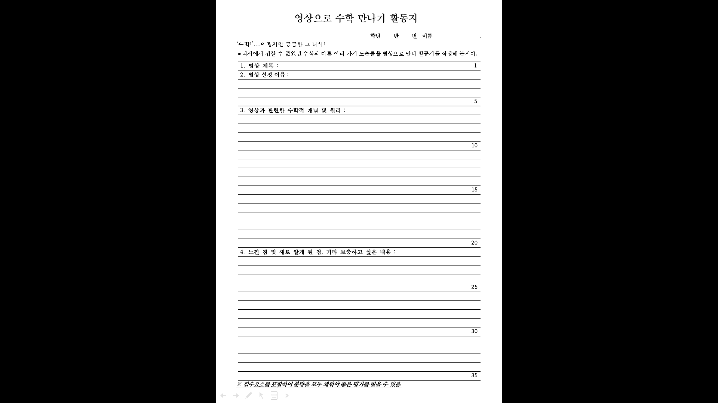
Singapore Korean Int’l School 조승원
소감문 작성 양식 예시
(영화, 드라마, 각종 수학 강연, EBS, BBC, NHK다큐멘터리 등 활용중)

Slide 8
Singapore Korean Int’l School 조승원
감사합니다 .

Slide 9
Singapore Korean Int’l School 조승원

